Slide 1
Speciális dokumentumok és tartalmak – speciális metaadatszerkezetek
Muzeális tartalmak és kéziratok repozitálása a Szegedi Tudományegyetem
Klebelsberg Kuno Könyvtárában
Farkas Katalin
Nagy Dóra
NETWORKSHOP 2021.

Slide 2
Dokumentumok, tartalmak, törvényi szabályozás
SZTE Klebelsberg Könyvtár Régi Könyvek Tára és Kézirattár
Muzeális dokumentumok
- meghatározás: 22/2005. (VII. 18.) NKÖM rendelet a muzeális könyvtári dokumentumok kezelésével és nyilvántartásával kapcsolatos szabályokról
- bibliográfiai leírás: Bibliográfiai leírás. Régi nyomtatványok Könyvtári és szakirodalmi tájékoztatási szabályzat 2009. KSZ/6 Varga András: Régi könyves ABC. Budapest, MTA KIK, 2018
Kézirattári dokumentumok és tartalmak
- meghatározás: 27/2015. (V. 27.) EMMI rendelet a közlevéltárak és a nyilvános magánlevéltárak tevékenységével összefüggő szakmai követelményekről
- bibliográfiai leírás: Berlász Jenő: Kéziratok katalogizálása. Budapest, OSZK 1958

Slide 3
Munkafolyamat 1.
Dokumentumok, tartalmak
projektek: SZTE Bőrklinika Poór Imre könyvtár (2006-2011, 248 db tétel);
Kassa-projekt (2012-2013, 285 db tétel);
1956-os dokumentumok (2017, 197 db tétel)
„szórvány” tartalmak: – kérésre digitalizált példányok (pl. könyvtárközi kölcsönzés)
mennyiség és minőség:
feldolgozva kb. 2000 hagyatéki anyag és kb. 250 muzeális dokumentum
betöltésre vár kb. 1000 rekord
- „vegyes” minőségű állományok
Notes:
Vegyes minőségű állományok - fizikai szempontból vegyesek, vagy a digitalizálás miatt vegyesek (felbontás?)

Slide 4
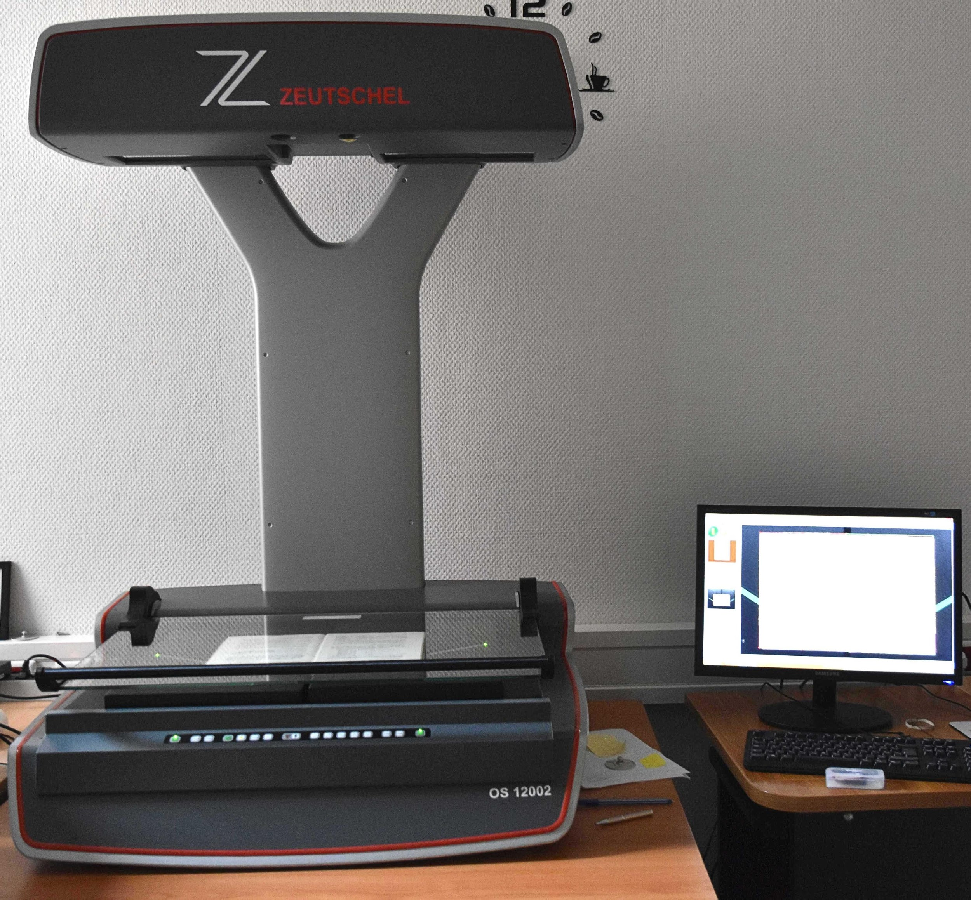
Munkafolyamat 2.
Digitalizálás
technika: Zeutschel OS 12002 könyvszkenner
állományvédelem: „kényes” dokumentumok digitalizálása
különbség: a saját állomány és a „kölcsön” kapott dokumentumok között ( Kristó Gyula hagyatéka)
jövő?: digitálisan született dokumentumok (Vadai István hagyaték)

Slide 5
Miscellanea repozitórium
Miscellanea repozitórium
SZTE Publicatio
SZTE Doktori
SZTE Egyetemi
SZTE Diplomamunka
SZTE Elektronikus Tananyag
SZTE UnivHistoria
SZTE Képtár és Médiatéka
SZTE Miscellanea
DélmagyArchív
Tiszatáj
Gyűjtőköre a legszélesebb a repozitóriumaink közül: a SZTE Klebelsberg Könyvtár muzeális dokumentumai és tudóshagyatékai valamint a Szegedi Tudományegyetemhez szorosan nem köthető, vegyes témájú és műfajú periodikák, könyvek, könyvfejezetek, cikkek kincsestára.

Slide 6
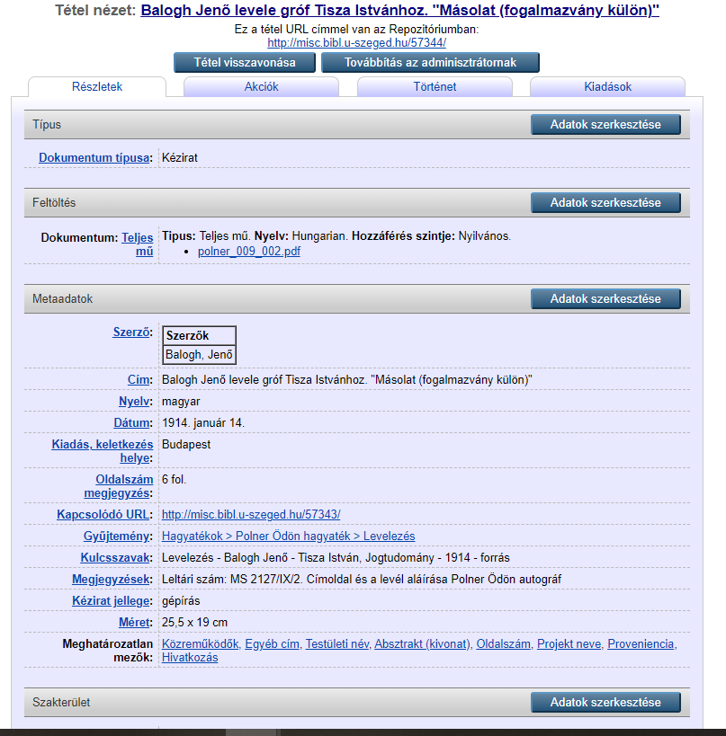
Metadatstruktúra
Dokumentumtípusonként
könyv
könyv része
cikk, tanulmány, mű
folyóirat
hírlap
kézirat
kisnyomtatvány
különlenyomat
konferencia vagy workshop anyag

Slide 7
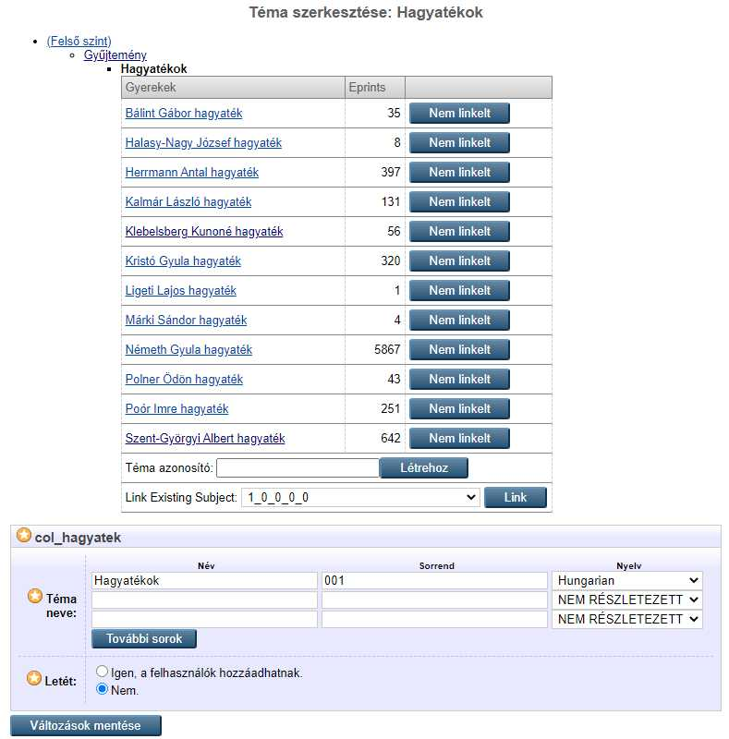
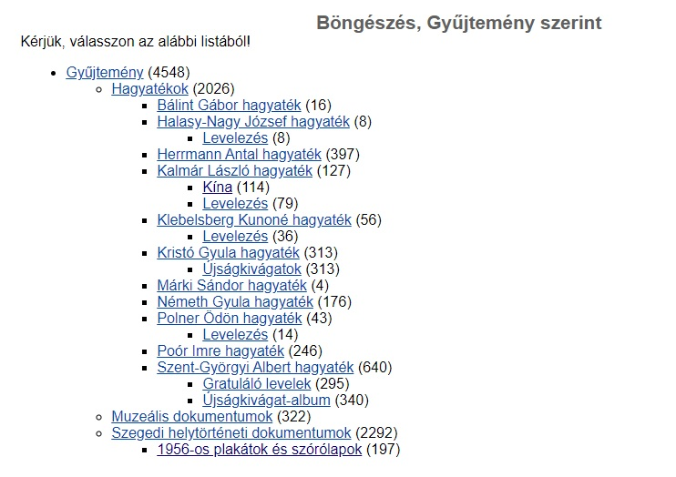
Gyűjteményfelépítés
Strukturált felépítés, kutatóbarát környezet

Slide 8
Átjárhatóság
Katalógus, repozitóriumok és külső adatbázisok közötti kapcsolat
- katalógus-repozitórium: MARC 21 – 856 Klebelsberg Kunoné Botka Sarolta hagyaték
- kapcsolódó URL-repozitórium-repozitórium:
- egy repozitóriumon belül: Polner Ödön hagyaték
- repozitóriumok között: Klebelsberg Kunoné hagyatéka SZTE Miscellanea, SZTE Képtár és Médiatéka
- kapcsolódó URL-repozitórium-külső adatbázis, publikáció: Miscellanea Repozitórium: Kalmár László hagyaték ; Neumann János Számítógép-tudományi Társaság Beindítóprogramok az M-3 géphez. Fidrich Ilona szakdolgozata alkalmazott matematikából az 1958/59 tanévben ; Kalmár László: Matematikai logikai és számítógépes szakszótár

Slide 9
Együttműködés
Hagyatéki dokumentumok repozitálásának alapja az együttműködés
könyvtáron belül: osztályok és könyvtárosok közötti együttműködés (Különgyűjteményi Osztály - Tartalomszolgáltató Osztály) kompetencia- és tudásmegosztás, közös nyelv, gyűjtemény- és repozitóriumismeret
kutató - levéltáros/könyvtáros: Kalmár Éva Kalmár László hagyaték – Kína Szabó Máté - Neumann János Számítógép-tudományi Társaság

Slide 10
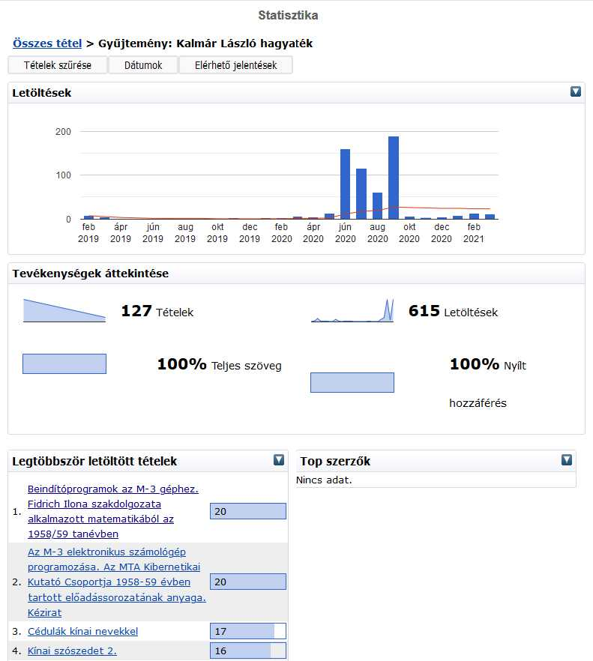
Statisztika, felhasználás, disszemináció 1.
Mérhető? Periférián lévő gyűjtemények?
statisztika
Beindítóprogramok az M-3 géphez. Fidrich Ilona szakdolgozata alkalmazott matematikából az 1958/59 tanévben – Kalmár László hagyaték
Rayer, Pierre François Olive: P. Rayer’s [...]theoretisch-practische Darstellung der Hautkrankheiten in drei Bänden
Poór Imre hagyaték

Slide 11
Statisztika, felhasználás, disszemináció 2.
Disszemináció
1956-os plakátok és szórólapok (197)

Slide 12
Köszönjük a figyelmet!

